Slide 1
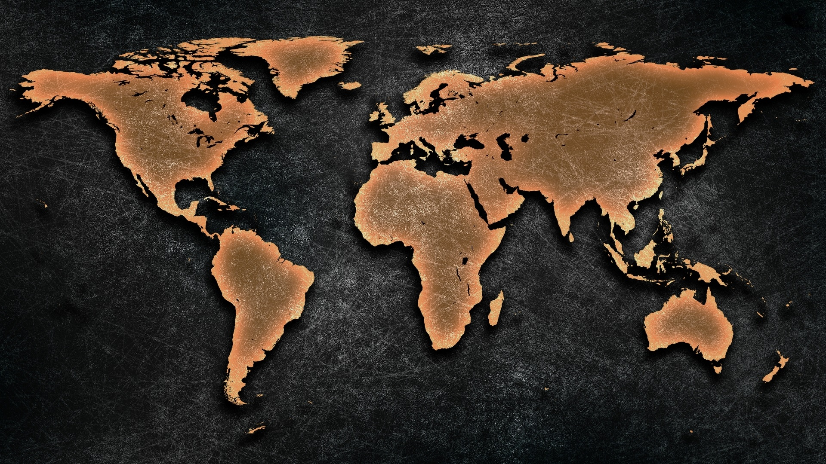
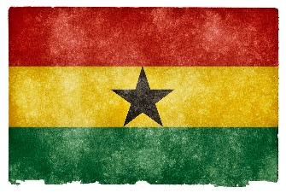
Gebet für die Welt
Ghana
Bevölkerung: 24,3 Millionen Einwohner
Religion: Christen: 63,4% (24,2% Evangelikale)
Volksgruppen: 109 davon 18% unerreicht

Slide 2
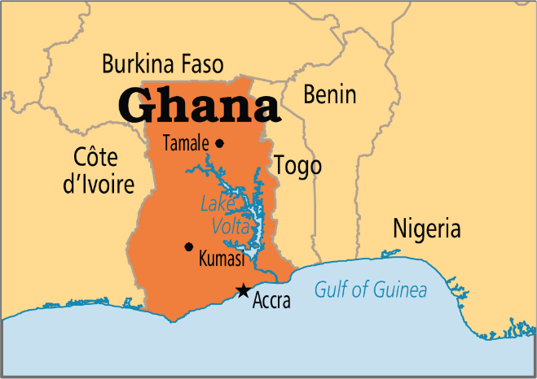
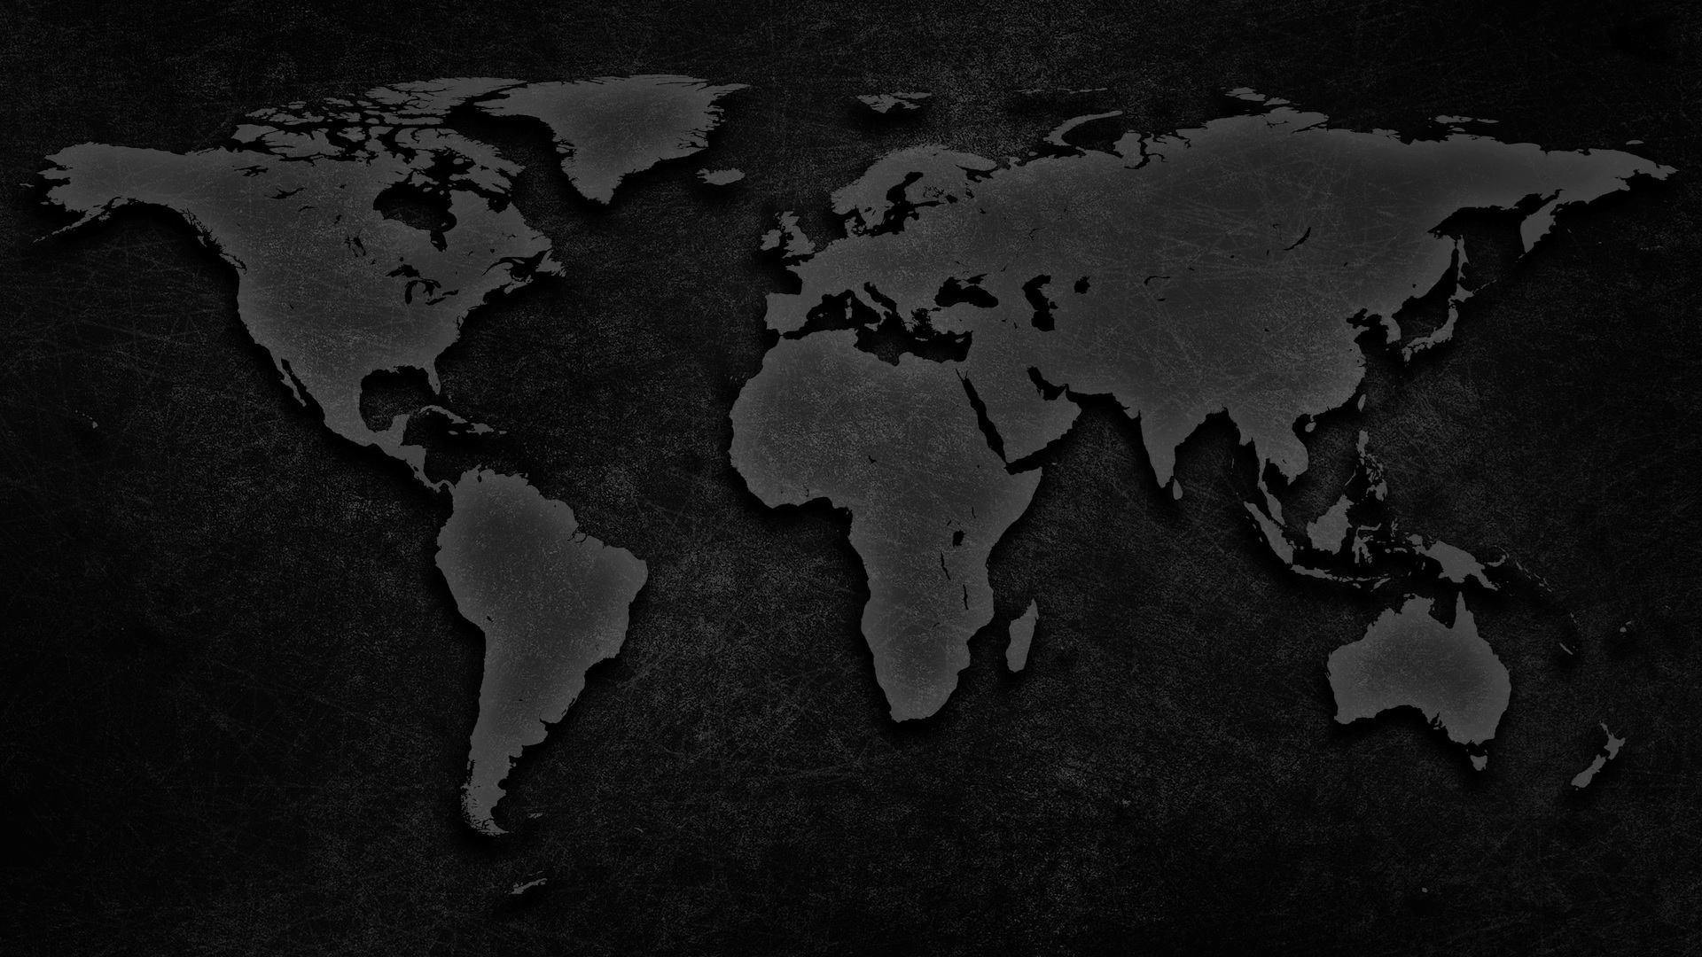
Trotz vieler verschiedener Volksgruppen u. Religionen ist Ghana friedlich Verfassung und Bildung haben das Land geeint.
Ghana hat eine reiche christliche Tradition und lebendige Gemeinden. Es gibt zahlreiche Bibelschulen. Der Geisterglaube besteht weiterhin.
Betet für eine christl. Vision für das Land. Zwar wird die Kirche aktiv, Christen aus dem Süden erreichen Muslime im Norden, doch viele Dörfer bleiben unberührt. Betet besonders für die Gur und die Guineer/Kwa im Norden.
Die Islamisierung Ghanas schreitet voran. Besonders durch Immigration, Geburten und Eheschließungen sind sie auf dem Vormarsch. Die meisten Muslime leben heute im Süden – einer traditionellen nichtmuslimischen Gegend des Landes
Betet für die Unerreichten
Städte: Viele aus dem Norden konvertieren zum Islam, wenn sie Arbeit im Süden suchen
Trotz Verbotes gibt es 20.000 Trokosi (Mädchen im Dienst für Fetischpriester). Zwei Missionsorganisationen kümmern sich besonders um diese Kinder.
30.000 Straßenkinder: Verschiedene Organisationen dienen diesen Waisen/Ungewollten
Junge Menschen in den Dörfern sind vom Evangelium weitgehend unerreicht.

Slide 3
Me pa wo kyɛw
[Akan: Danke!]

Slide 4
All Rights Reserved by their respective owners
Information and Country Map: © 2016 Operation World (www.operationworld.org) Country Flag: © 2016 Nicolas Raymond (www.freestock.ca)
Country Icon: designed by Freepik (www.freepik.com)

